Slide 1
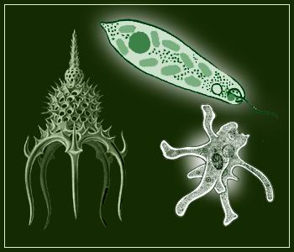
Лекция №1
Зоология, как система наук о животных.
История зоологии.
Современная классификация животного мира.
Простейшие (одноклеточные).

Slide 2
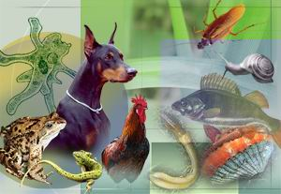
1. Зоология – система наук о животных
Черты сходства растительного и животного мира:
- клеточное строение
- наличие обмена веществ
- способность к размножению
- состав: жиры, белки, углеводы, минеральные вещества, вода.
Черты отличия:
Животные:
- питаются органикой (гетеротрофы)
- имеют нервную и мышечную системы, передвигаются
- не имеют клетчатки в составе клеток
Растения:
питаются неорганическими веществами, образуя органику (автотрофы)
фотосинтез (благодаря хлорофиллу)
Резкой разницы между низшими растениями и животными нет, имеются черты сходства.

Slide 3
2. История зоологии
Зарождение. Основоположник – Аристотель, описал 450 видов животных.
Средневековье. Застой науки, засилье церкви.
15-16 вв. Эпоха Возрождения. Развитие мореплавания, открытие новых земель, новых животных.
17 в. Изобретение микроскопа А. Левенгуком, открытие малых живых существ.
18 в. Карл Линней – изобрел систематику, бинарную номенклатуру.
Начало 19 в. Ж.-Б. Ламарк создал первую естественную систематику животных и эволюционную теорию.
Середина 19 в. Чарльз Дарвин научно обосновал эволюционную теорию. Основные положения:
в живой природе идет постоянная борьба за существование
основной движущий фактор эволюции – естественный отбор
искусственный отбор человеком ведет к созданию пород животных, сортов растений.
Вторая половина 19 в. Эволюционное направление в зоологии. Формируются новые научные направления:
эволюционная эмбриология (И.И. Мечников, А.О. Ковалевский)
эволюционная палеонтология (В.О. Ковалевский)
эволюционная физиология (И.И. Сеченов) и т.д.

Slide 4
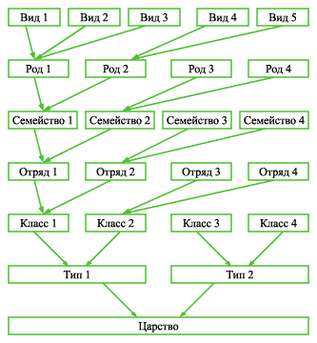
3. Классификация животного мира
Вид – основная категория, совокупность сходных по строению и жизнедеятель-ности особей, имеющих общее происхождение и дающих плодовитое потомство. Вид населяет ареал.
Систематические категории (таксоны): вид – род – семейство – отряд – класс – тип.

Slide 5
Царство животных :
Подцарство Одноклеточные или Простейшие (Protozoa)
Тип Саркожгутиконосцы
Тип Апикомплексы
Тип Ресничные
Подцарство Многоклеточные (Metazoa)
Тип Губки
Тип Кишечнополостные
Тип Плоские черви
Тип Круглые черви
Тип Кольчатые черви
Тип Членистоногие
Тип Моллюски
Тип Иглокожие
Тип Хордовые

Slide 6
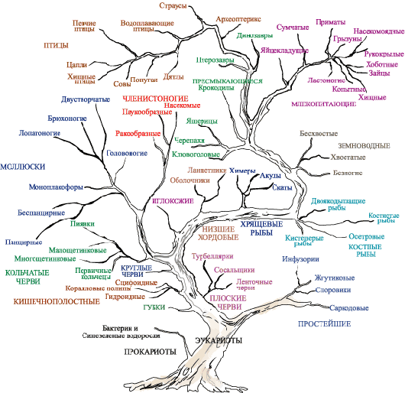
Современная классификация животного мира

Slide 7
4. Простейшие (одноклеточные).
Простейшие – микроскопически мелкие животные, тело которых состоит из одной клетки, но представляет собой целостный организм со всеми жизненными функциями: питание, дыхание, размножение.

Slide 8
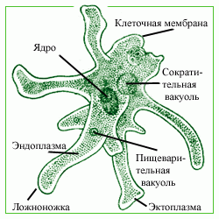
Строение клетки простейших
Основные части клетки:
цитоплазма
ядро
органоиды
включения.
Органоиды движения:
ложноножки
реснички
жгутики.

Slide 9
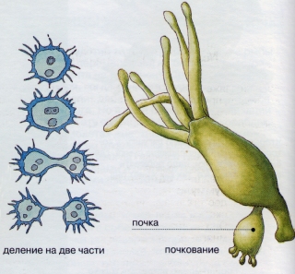
Размножение простейших
Вегетативный путь:
  простое деление;
  почкование;
  множественное деление (шизогония)
Деление клеточного ядра:
  амитоз – простое деление;
  митоз (кариокинез)- сложное деление

Slide 10
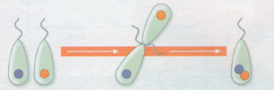

Размножение простейших
2. Половой путь:
копуляция
конъюгация

Slide 11
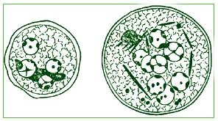
Инцистирование
Важным приспособительным свойством простейших является инцистирование.

Slide 12
Классификация простейших
Тип Саркожгутиконосцы (Sarcomastigophora)
Класс Саркодовые (Sarcodina)
Класс Жгутиковые (Flagellata)
Тип Апикомплексы (Apicomplexa)
Класс Споровики (Sporozoa)
Тип Ресничные (Ciliophora)
Класс Инфузории (Infusoria)

Slide 13

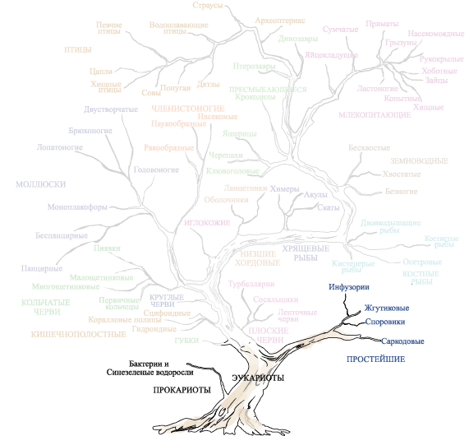
Положение простейших в животном мире

Slide 14
ТИП САРКОЖГУТИКОНОСЦЫ – SARCOMASTIGOPHORA
Класс саркодовые – Sarcodina
Отряды: корненожки
солнечники
радиолярии

Slide 15
Характеристика саркодовых
отсутствие плотной клеточной оболочки (пелликулы);
способность к образованию ложноножек, которые служат для передвижения и захвата пищи;
гетеротрофное питание.
Саркодовые обитают в пресной и соленой воде, в почве.

Slide 16
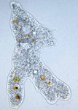
Отряд Корненожки
Амеба протей – Amoeba proteus
Строение амебы протей
Амеба протей (фото)

Slide 17
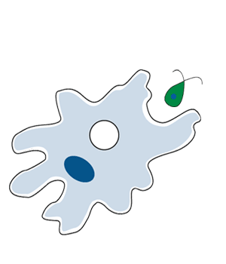
Питание амебы

Slide 18
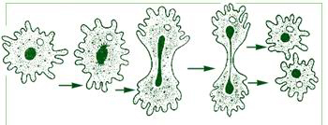
Размножение амебы
Цисты амеб

Slide 19
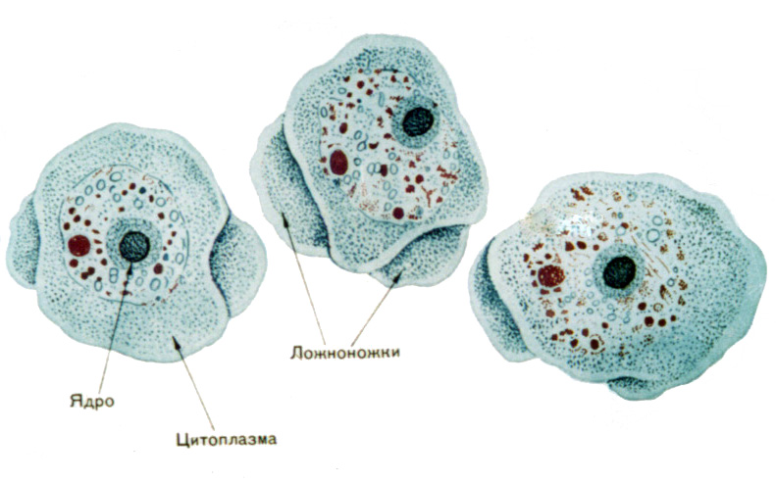
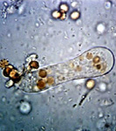
Дизентерийная амёба

Slide 20
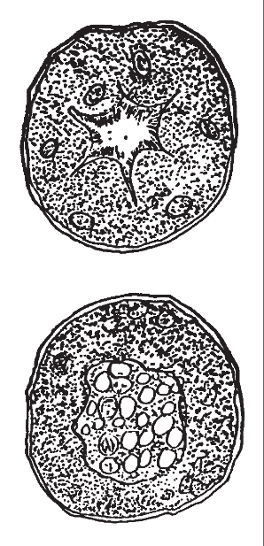
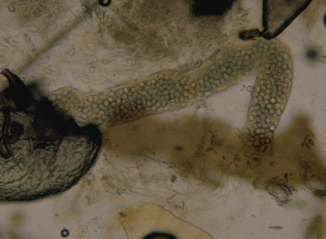
Мальпигамёба
Malpighamoeba mellificae

Slide 21
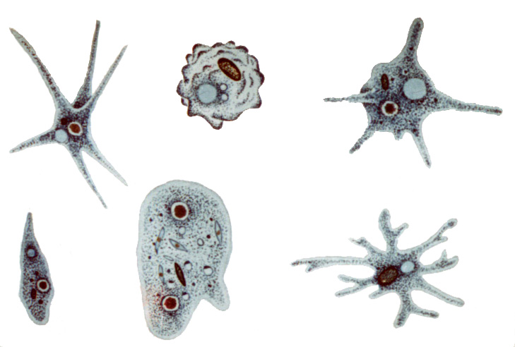
Различные виды голых амеб

Slide 22
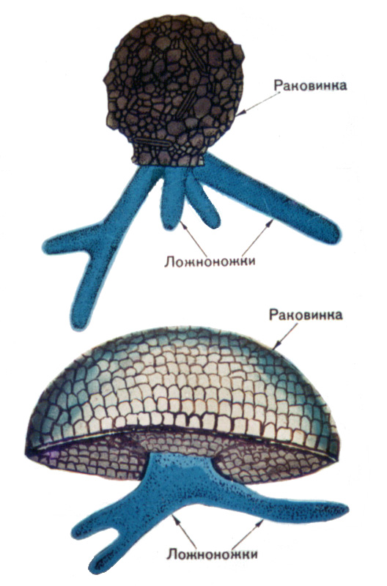
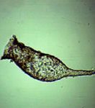
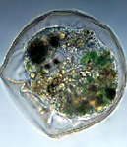
Раковинные амебы:
Дифлугия
(справа – фотография)
Арцелла
(справа – фотография)

Slide 23
Фораминиферы
Морские планктонные животные
Имеют раковину – наружный скелет – с многочисленными отверстиями, в которые выходят тонкие и длинные ложноножки, которые способствуют плавучести.
Гетеротрофы.

Slide 24
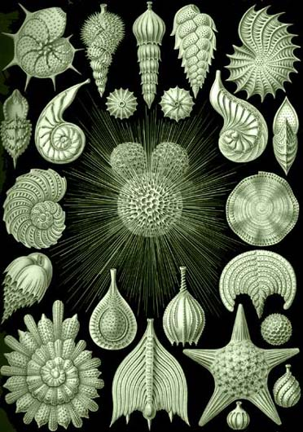
Различные виды фораминифер

Slide 25
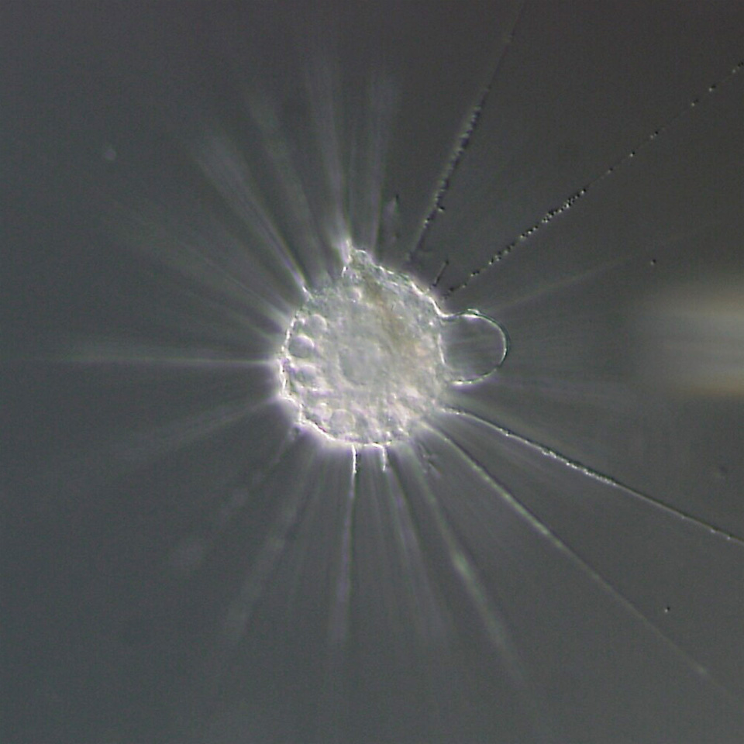
Отряд Солнечники
Обитают в пресных водоемах
Форма тела – шарообразная
Тонкие длинные ложноножки имеют осевую нить

Slide 26
Радиолярии (лучевики)
Планктонные организмы, обитающие преимущественно в тёплых океанических водах.
Скелет состоит из диоксида кремния или из сернокислого стронция.
Скелет находится внутри клетки. Лучи служат для укрепления псевдопоий.

Slide 27
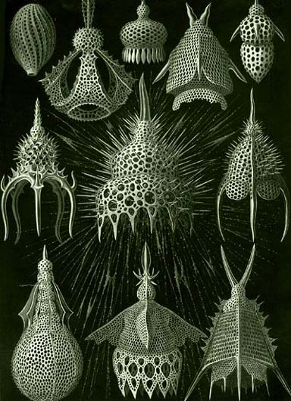
Различные виды радиолярий

Slide 28
Класс Жгутиковые – Flagellata
Органоид движения – жгутик
По способу питания:
  автотрофы
  гетеротрофы (сапрофиты и паразиты)
  миксотрофы
Имеют пелликулу – настоящую клеточную оболочку

Slide 29

Схема движения жгутика

Slide 30
Класс Жгутиковые – Flagellata
Включает 4 отряда:
Эвгленовые
Фитомонадные
Протомонадные
Многожгутиковые
растительные жгутиконосцы
животные жгутиконосцы

Slide 31
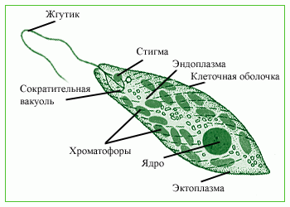
Отряд Эвгленовые – Euglenoidina
Представитель: эвглена зеленая – Euglena viridis

Slide 32
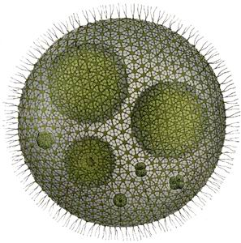
Отряд Фитомонадные – Phytomogadina
Представитель: Вольвокс – Volvox

Slide 33
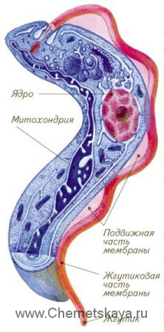
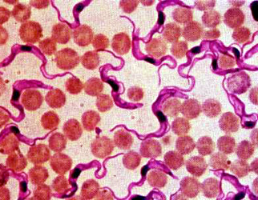
Отряд Протомонадные – Protomonadina
Представитель: семейство Трипаносомных
Трипаносома
Трипаносома в крови

Slide 34
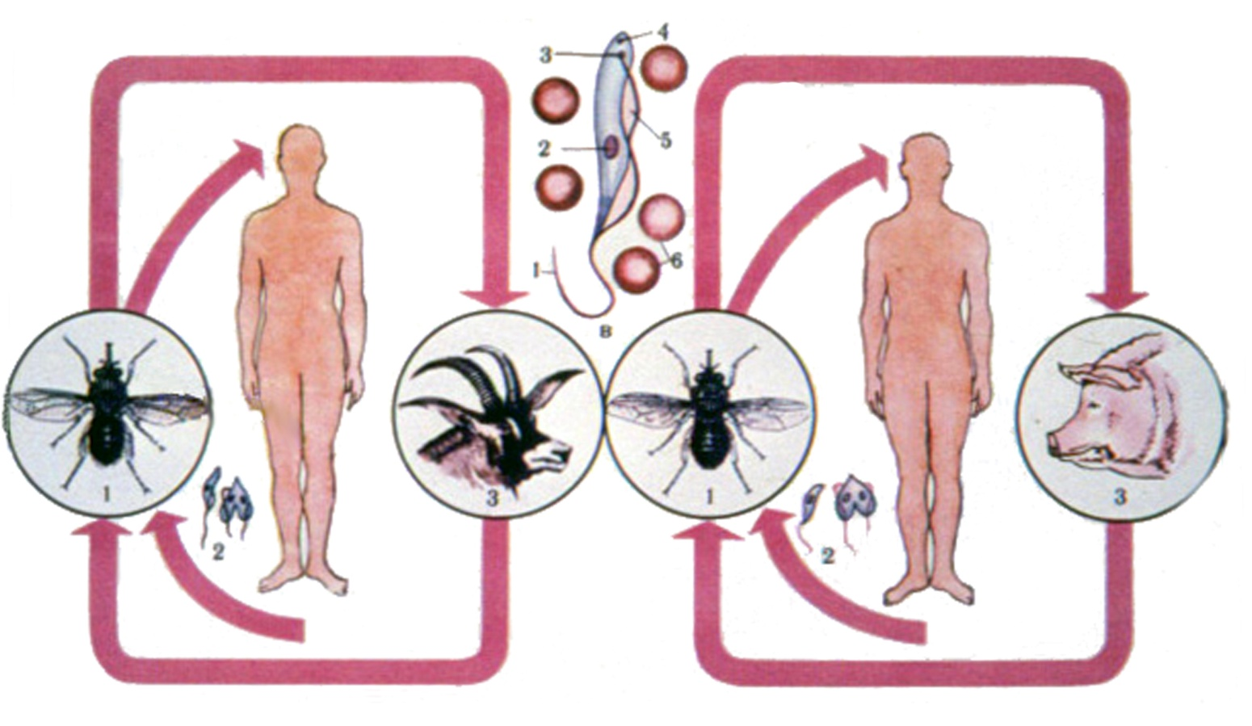
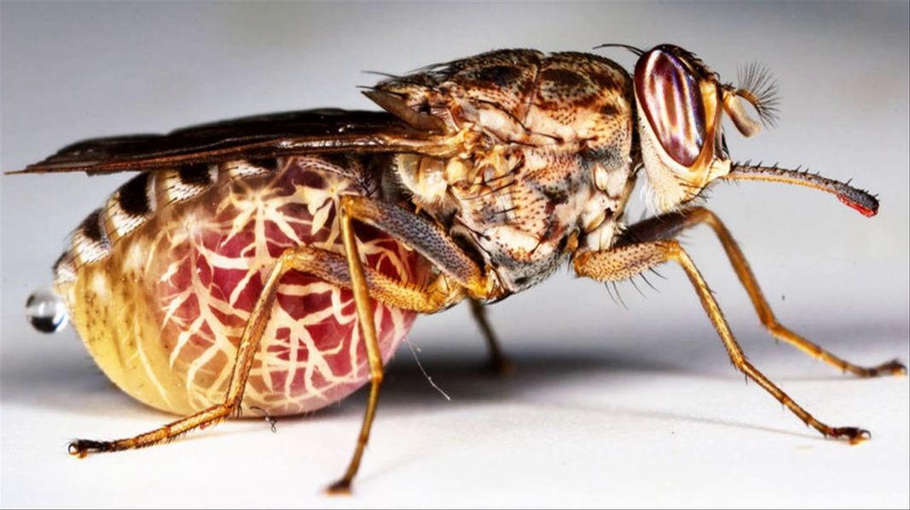
Цикл развития трипаносомы
Переносчик трипаносомы –
муха це-це

Slide 35
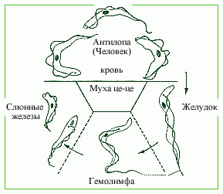
Цикл развития трипаносомы

Slide 36
Трипаносомозы
Нагана – заболевание животных в тропической Африке, переносчик – муха це-це.
Случная болезнь лошадей (подседал) – передается при случке половым путем.
Су-ауру – заболевание лошадей и верблюдов в Средней Азии, передается слепнями.

Slide 37
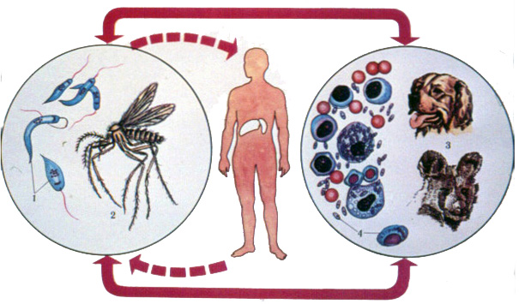
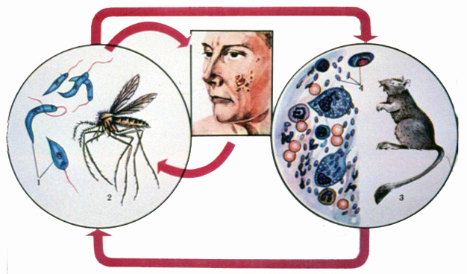
Отряд Протомонадные – Protomonadina
Представитель: лейшмания
Цикл развития L. donovani
(висцеральный лейшманиоз)
Цикл развития L. tropica
(восточная или пендинская язва)

Slide 38
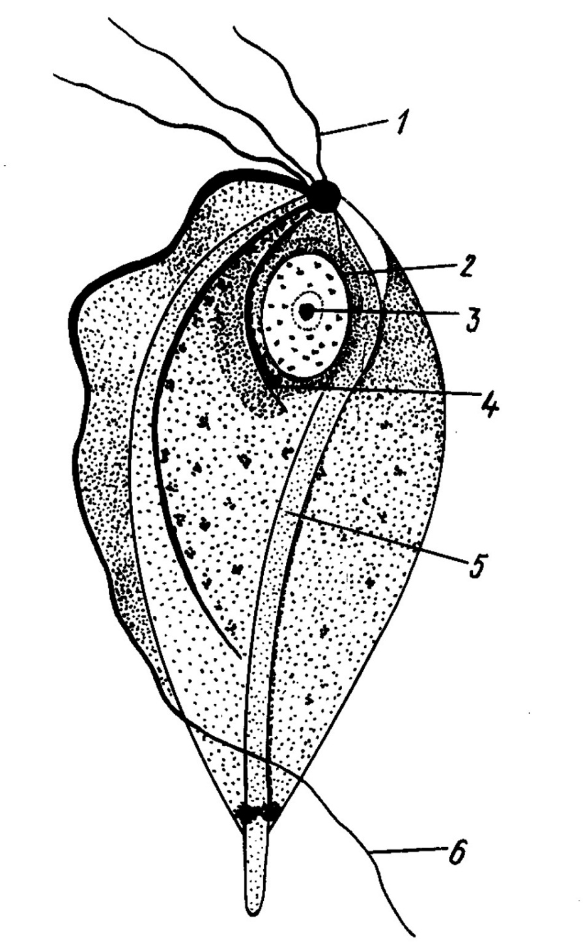
Отряд Многожгутиковые – Polymonadina
Представитель: трихомонада
Строение трихомонады:
1 – жгутики;
2 – ядро;
3 – ядрышко;
4 – опорная фибрилла;
5 – аксостиль;
6 – рулевой жгутик

Slide 39
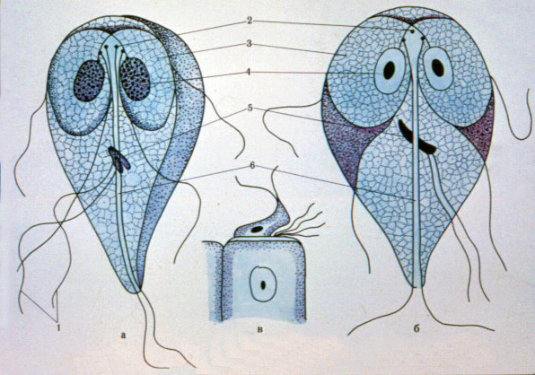
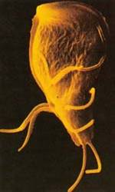
Отряд Многожгутиковые - Polymonadina
Представитель: лямблия – Lamblia intestinalis
2
3
4
5
6
1
Строение лямблии:
1 – жгутик; 2 – базальные тельца; 3 – присасыва-тельные диски; 4 – ядро; 5 – парабазальное тельце; 6 - аксостиль.
Лямблия (фотография)

Slide 40
ТИП АПИКОМПЛЕКСЫ – APICOMPLEXA
Класс Споровики (Sporozoea)
Паразиты
Строение упрощено
Жизненный цикл характеризуется правильным чередованием полового и бесполого размножения, которое проходит в три стадии:
  шизогония
  гаметогония
  спорогония

Slide 41
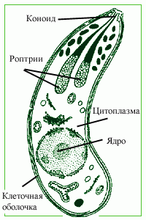
Строение клетки споровика

Slide 42
ТИП АПИКОМПЛЕКСЫ – APICOMPLEXA
Класс споровики - Sporozoa
Отряды: 1. Грегарины
2. Кокцидии
3. Гемоспоридии
4. Пироплазмиды
5. Микроспоридии

Slide 43
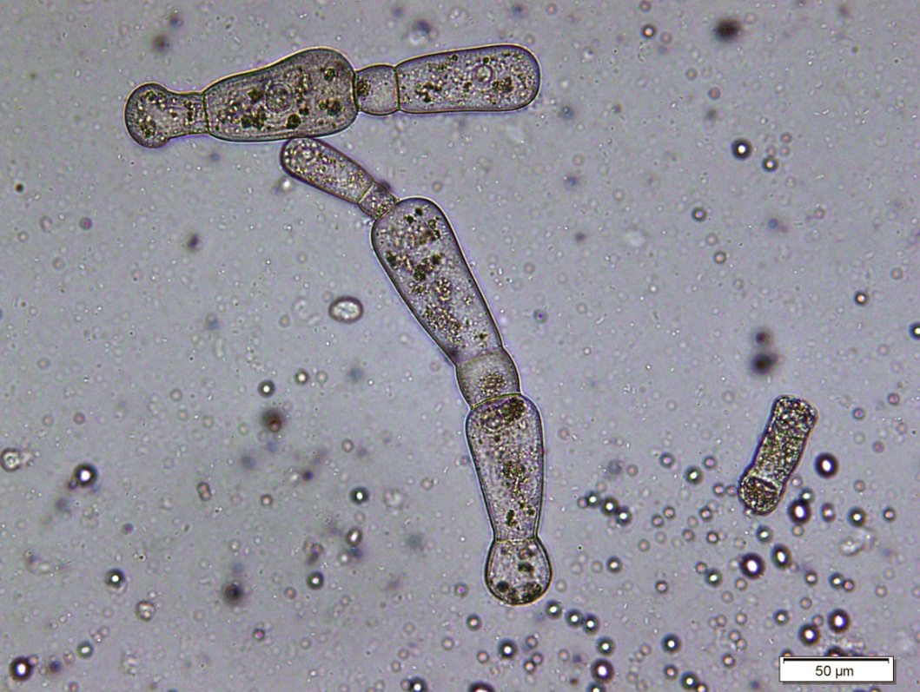
Отряд грегарины
Крупные (до 1,5 см)
Паразиты кишечника беспозвоночных
Вызывают заболевание пчел – грегариноз.

Slide 44
Отряд кокцидии
Внутриклеточные паразиты.
Паразитируют в эпителии желчных протоков печени, кишечника.
Восприимчив молодняк сельскохозяйственных животных (кролики, цыплята, ягнята, телята).
Может болеть человек.
Однохозяинные.
Спорогония проходит во внешней среде.

Slide 45
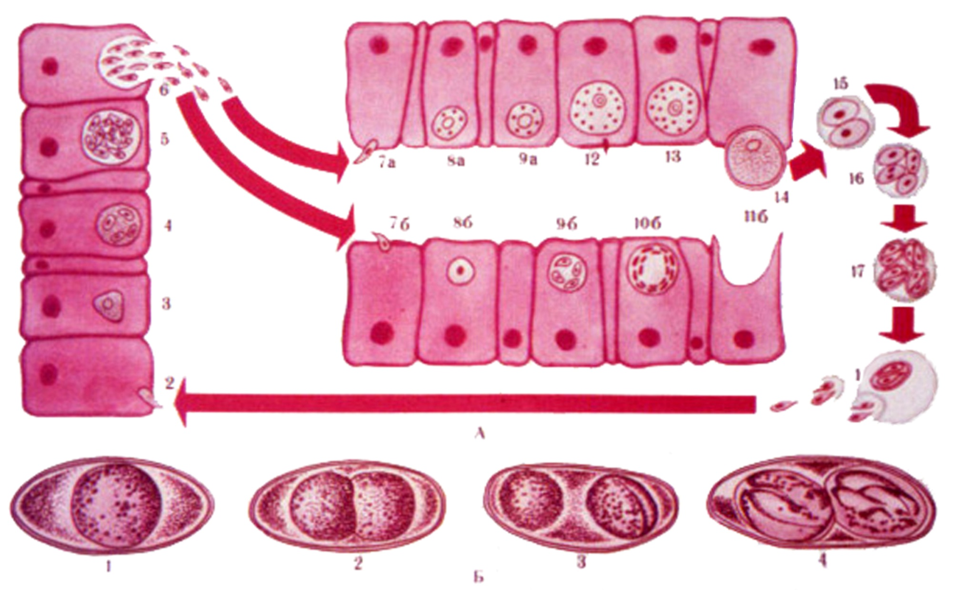
Отряд кокцидии – Coccidia
Схема жизненного цикла кокцидии кролика

Slide 46
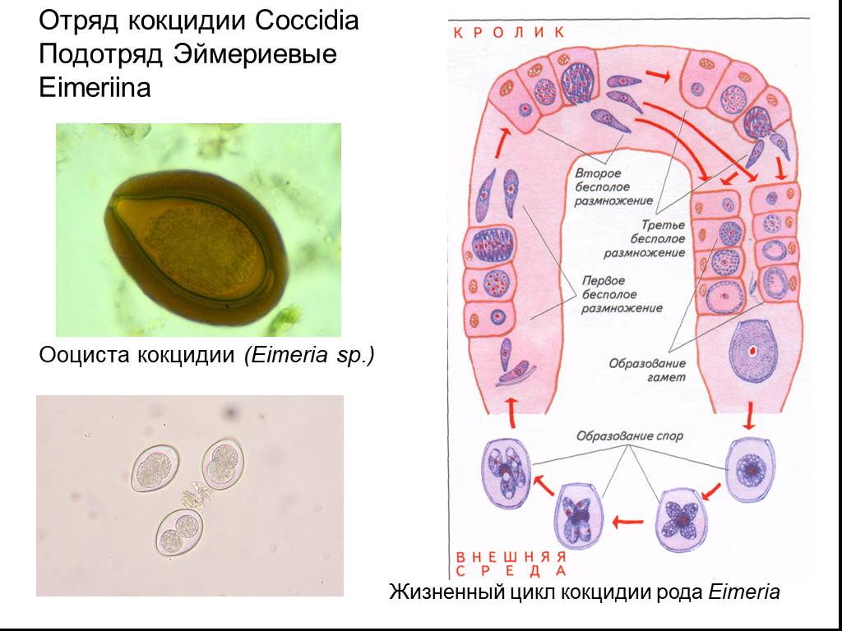

Slide 47
Отряд гемоспоридии
Паразитируют в эритроцитах позвоночных.
Есть переносчики – кровососущие насекомые.
Спорогония и гаметогония происходят в организме переносчика.

Slide 48
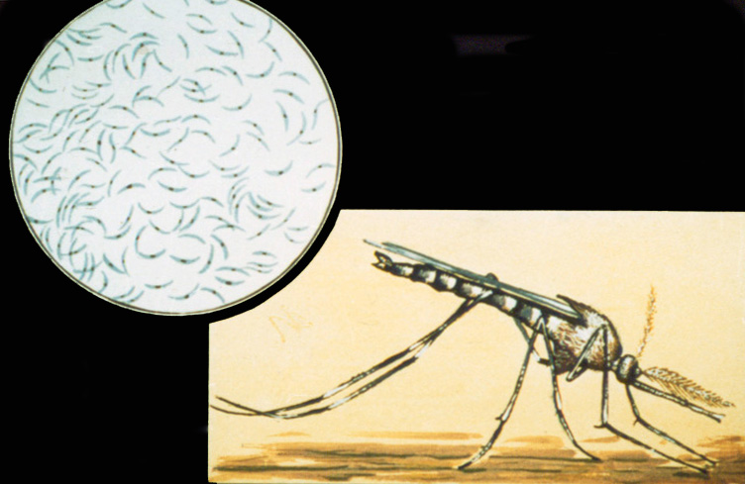
Отряд гемоспоридии – Haemosporidia
Представитель: малярийный плазмодий (род Plasmodium)

Slide 49
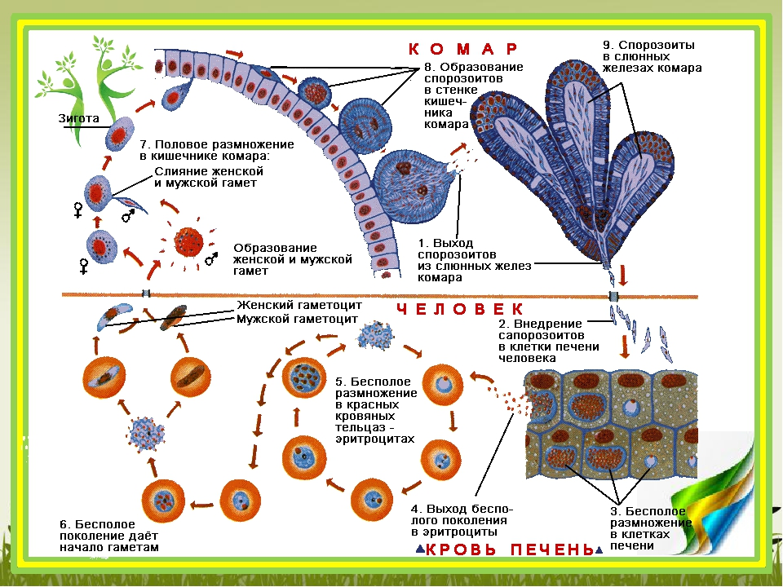

Slide 50
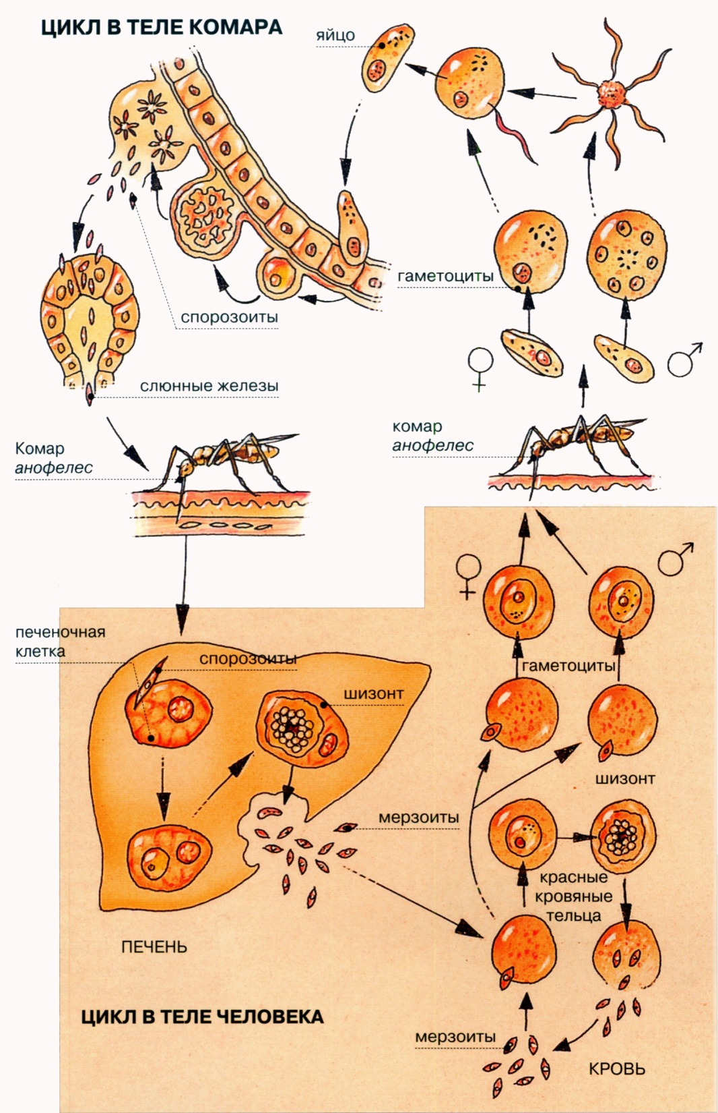
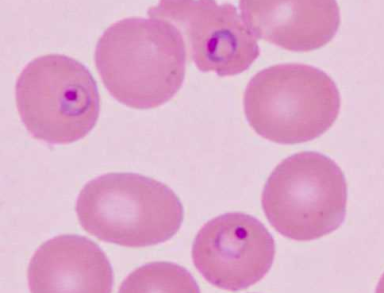
Цикл развития малярийного плазмодия

Slide 51
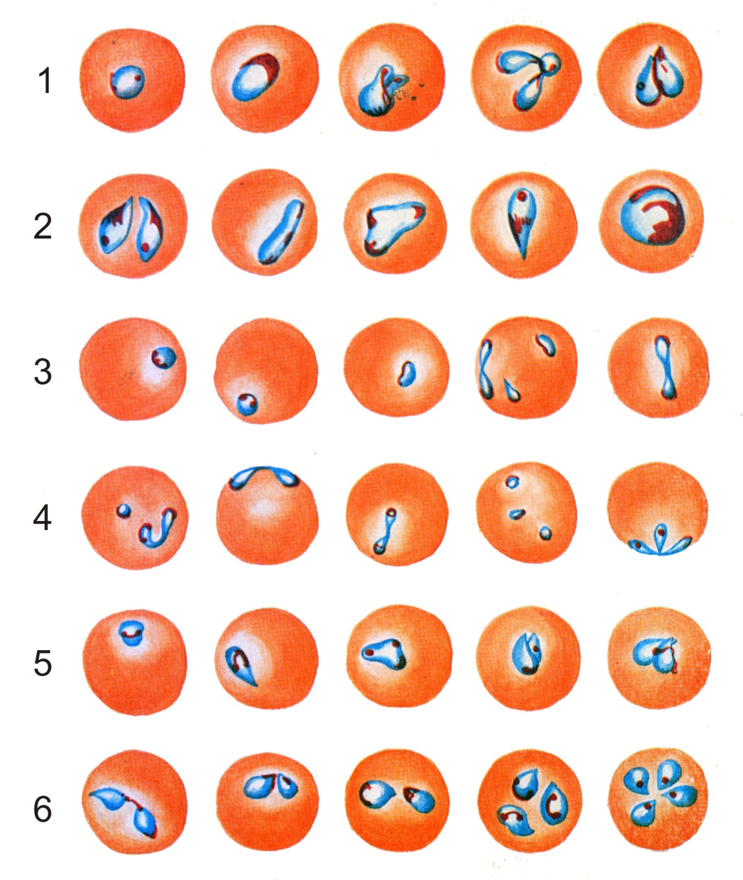
Отряд пироплазмиды – Piroplasmidae
Формы возбудителей
бабезиидозов в крови животных:
1, 2 – Piroplasma bigeminum;
3, 4 – Babesia bovis;
5, 6 – Francaiella colchica.

Slide 52
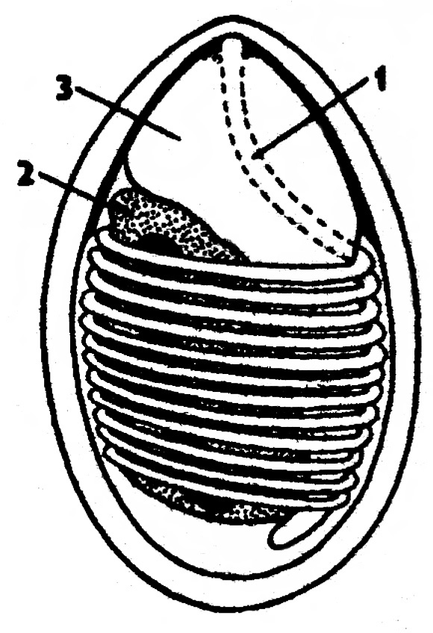
Отряд микроспоридии – Microsporidia
Представители: Nosema apis, Nosema bombycis
Спора микроспоридия Microspora (по Хаусману);
1 – стрекательная нить;
2 – амебоидный зародыш с ядром;
3 – поляропласт.

Slide 53
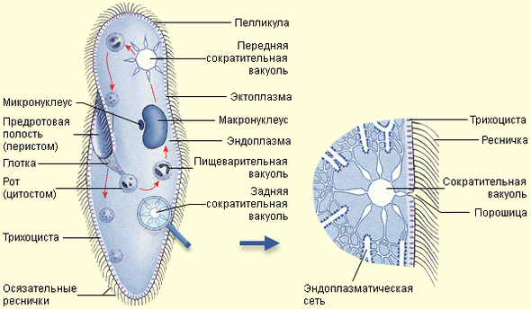
ТИП РЕСНИЧНЫЕ - CILIOPHORA
Класс Инфузории - Infusoria
Представитель: инфузория туфелька – Paramecium caudatum

Slide 54

Схема движения реснички инфузории

Slide 55
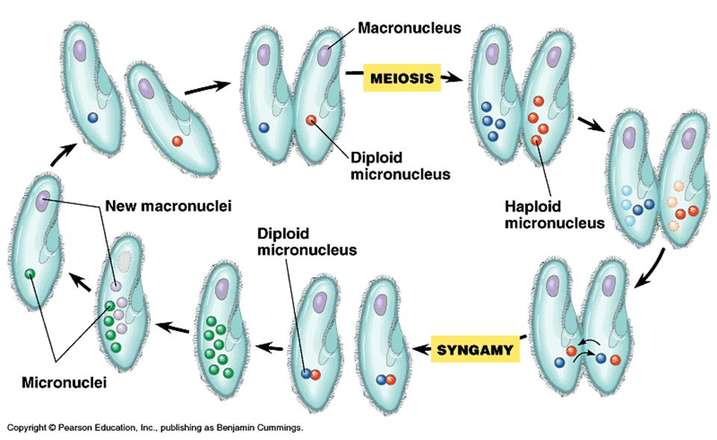
Схема конъюгации инфузорий

Slide 56
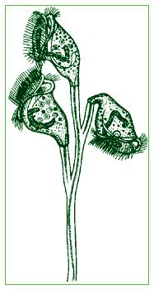
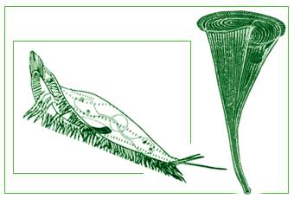
Свободноживущие инфузории
Стилонихия
Трубач
Сувойка

Slide 57
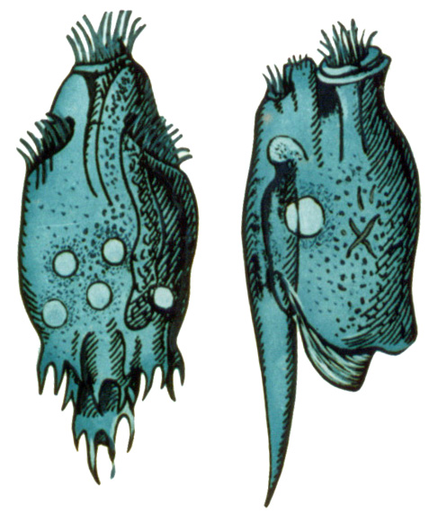
Симбиотические инфузории
Панцирные инфузории

Slide 58


Паразитические инфузории
Балантидия
Ихтиофтириус

